Slide 1
KNN - K Nearest Neighbours techniek

Slide 2
Hoe werkt de techniek?
supervised learning classifier
baseert zich op dichtsbijzijnde waarden
Classificatie of regressie
lazy learning model

Slide 3
Waarvoor wordt KNN gebruikt?
Data preprocessing
Aanbevelings engines
Financieren
Gezondheidszorg
Patroonherkenning

Slide 4
Waarvoor is KNN minder geschikt?
Bij een beperkt budget/geheugen
Bij weinig tijd
Bij veel features → classificatie fouten
Bij het voorspellen van uitzonderlijke/bijzondere zaken
bv: een nieuwe ziekte

Slide 5
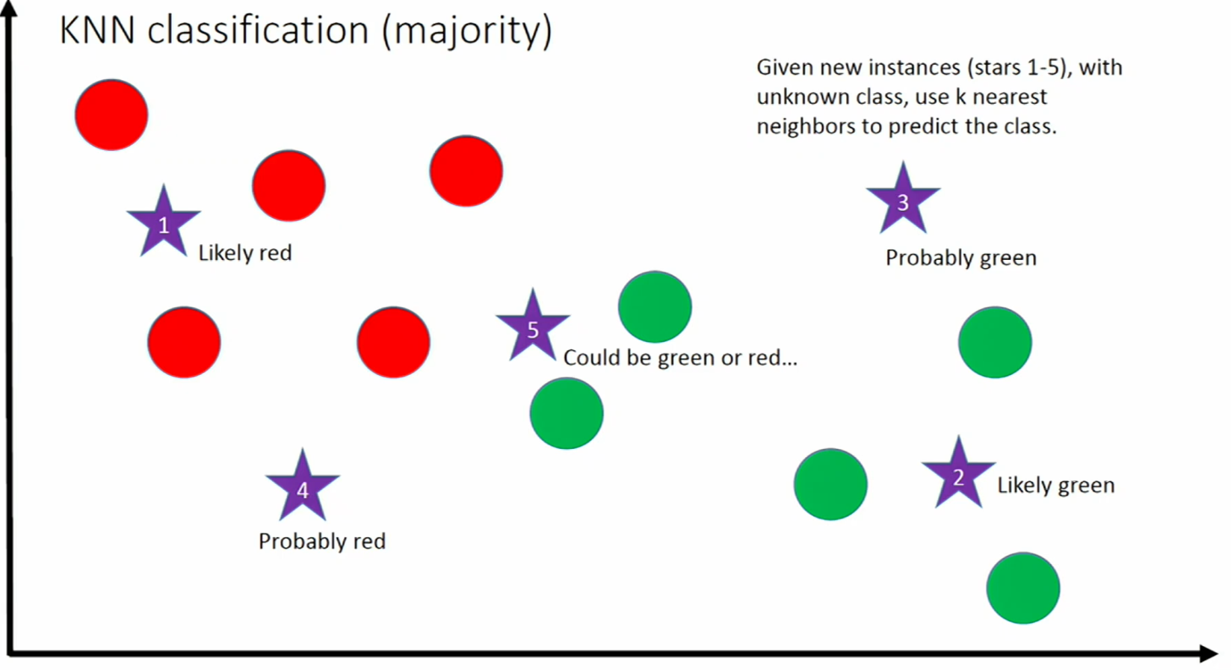
Hoe werkt de techniek?

Slide 6
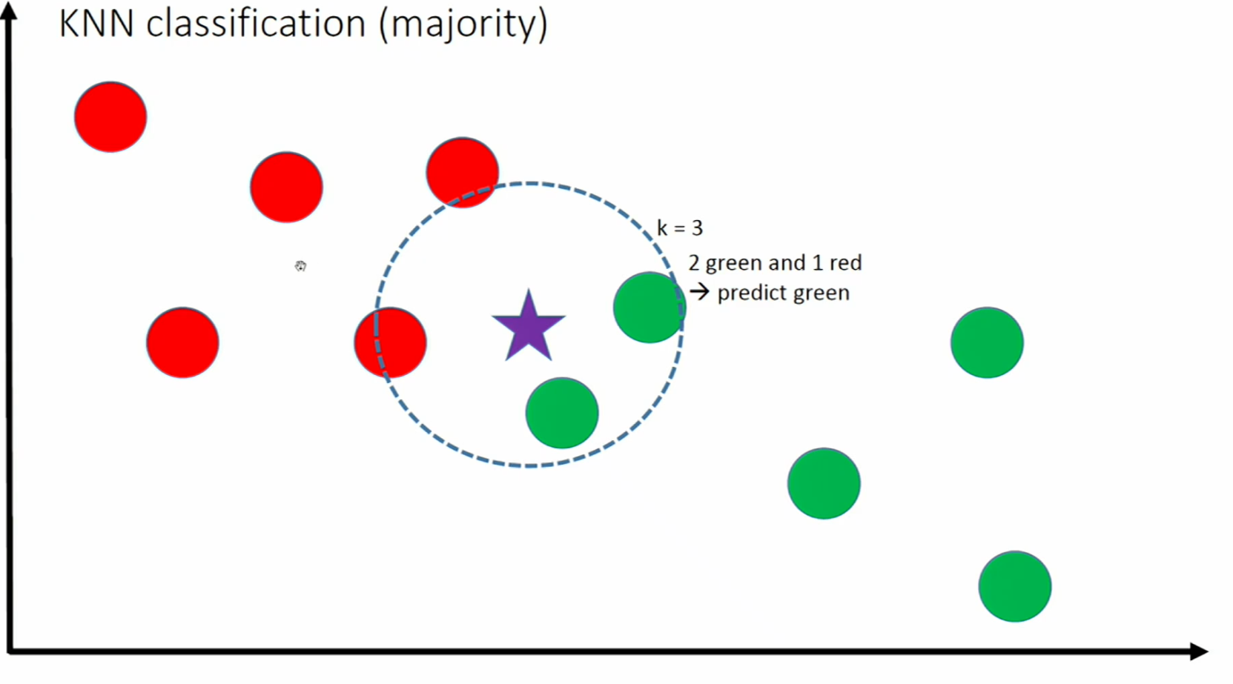
Hoe werkt de techniek?

Slide 7
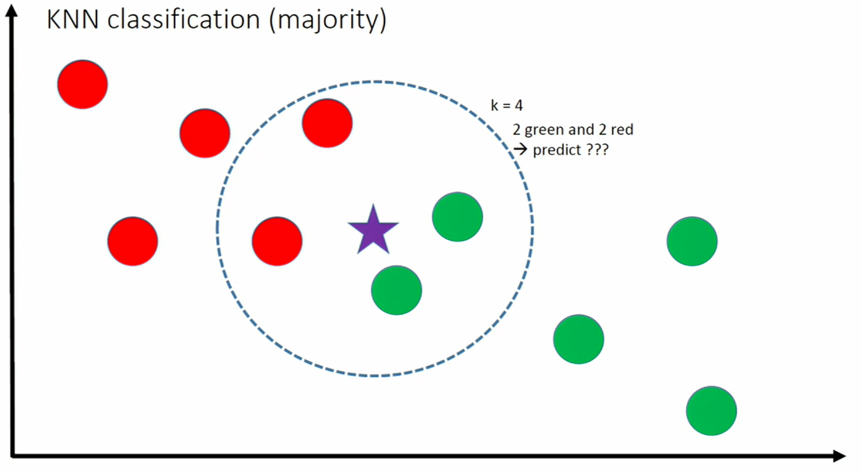
Hoe werkt de techniek?

Slide 8
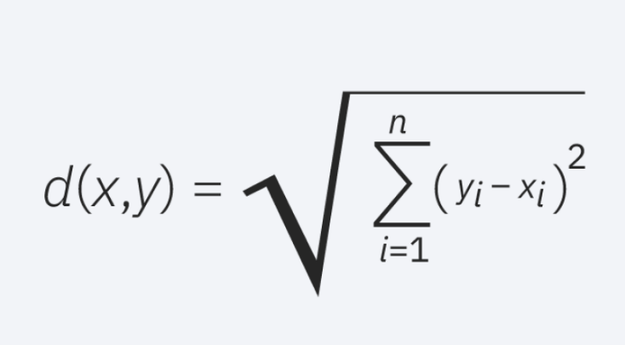
Hoe werkt de techniek?
Afstand meten tussen twee punten
Dit voor alle K punten
Verhoudingen van afstanden optellen
en vergelijken

Slide 9
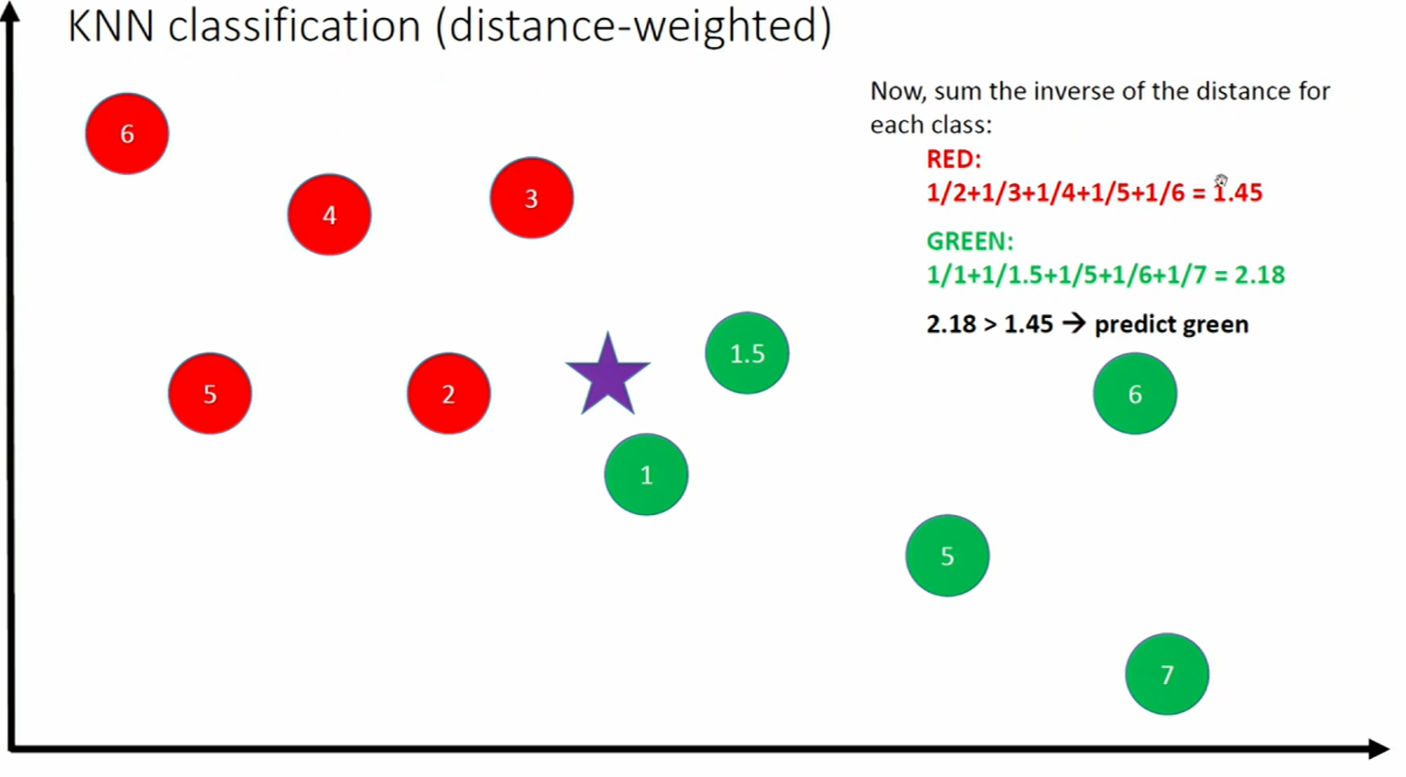

Slide 10
Hyperparameters en vaak gebruikte waarden
Hyperparameter K:
→ 1 - oneindig
→ stelt aantal dichtstbijzijnde waarden voor
→ best een oneven K kiezen (voor betere precisie)
→ even K: afstand idpv majority

Slide 11
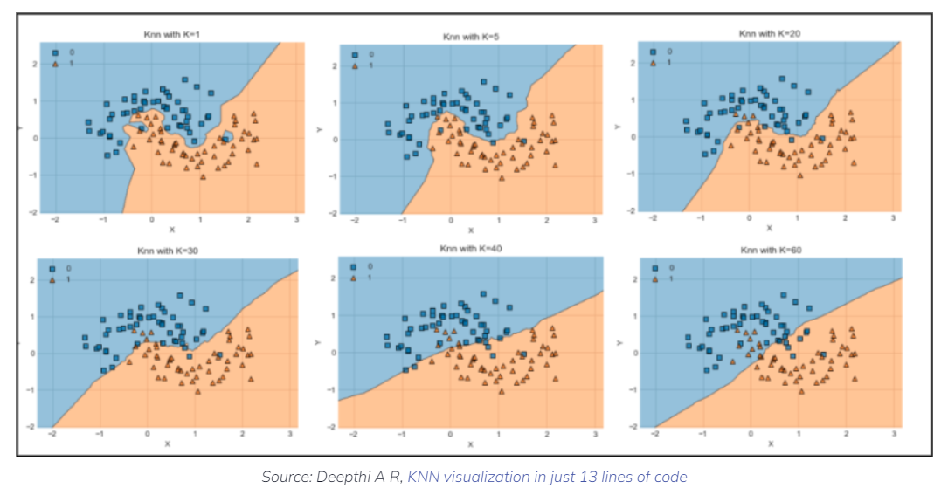

Slide 12
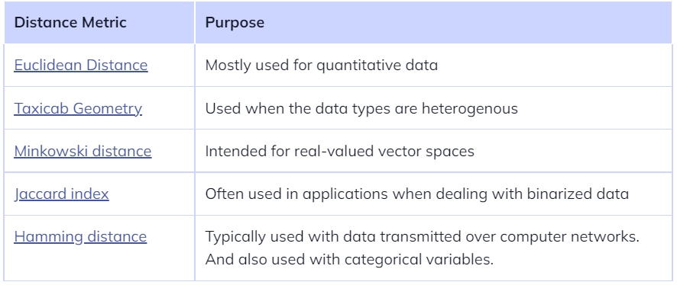
Hyperparameters en vaak gebruikte waarden
Hyperparameter afstand:

Slide 13
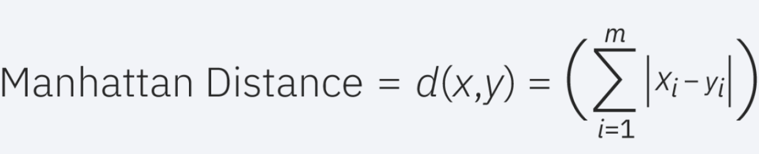

Slide 14
Voordelen
Makkelijk te implementeren
Weinig Hyperparameters
K
Distance metric
Geen trainingsfase nodig

Slide 15
Nadelen
Schaalt niet goed
Kwetsbaar voor overfitting
Dimensionality
Weinig hyperparameters

Slide 16
Overfitting?
Komt voor bij een (te) lage K waarde
Oplossing
Hogere K waarde nemen
Opletten voor underfitting!

